Slide 1
Mariano Mutti
Laboratorio III Visual C Sharp
Entity Framework

Slide 2
Temas a Tratar
Introducción
La arquitectura
Como leer y Guardar Datos
Demo

Slide 3
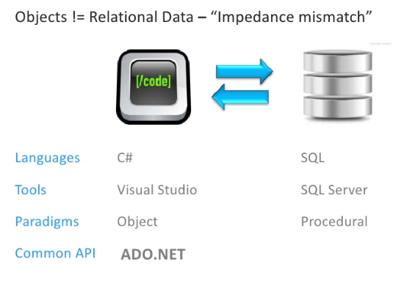

Introduccion
Qué teníamos hasta ahora?
Es potente, pero se consume mucho tiempo en mitigar la “impedancia”.

Slide 4
Que es EF?
EF vio la luz en Julio de 2008.
Es un framework de acceso a datos de Microsoft que ayuda a eliminar la brecha entre las estructuras de datos y los objetos en las aplicaciones.

Slide 5
Que hace EF?
Automaticamente...
Genera Objetos de entidad fuertemente tipados.
Genera el código de mapeo y de conexión.
Traduce consultas LINQ a consultas de base de datos.
Materializa objetos desde las llamadas a la base de datos.
Trackea cambios generando updates e inserts.

Slide 6
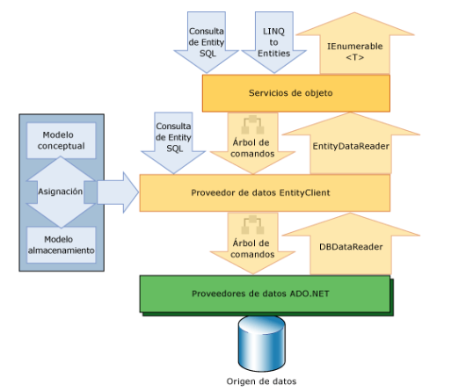
Arquitectura

Slide 7
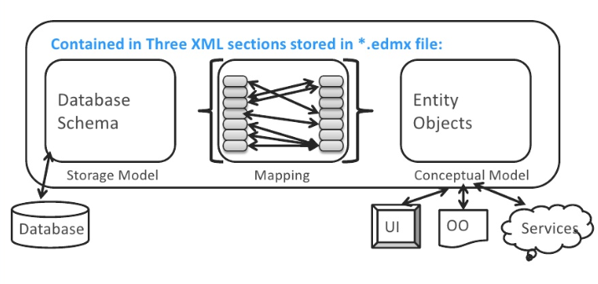
Arquitectura
Entity Data Model
Es un set de objetos que describe la estructura del negocio y su mapeo con la base de datos.

Slide 8
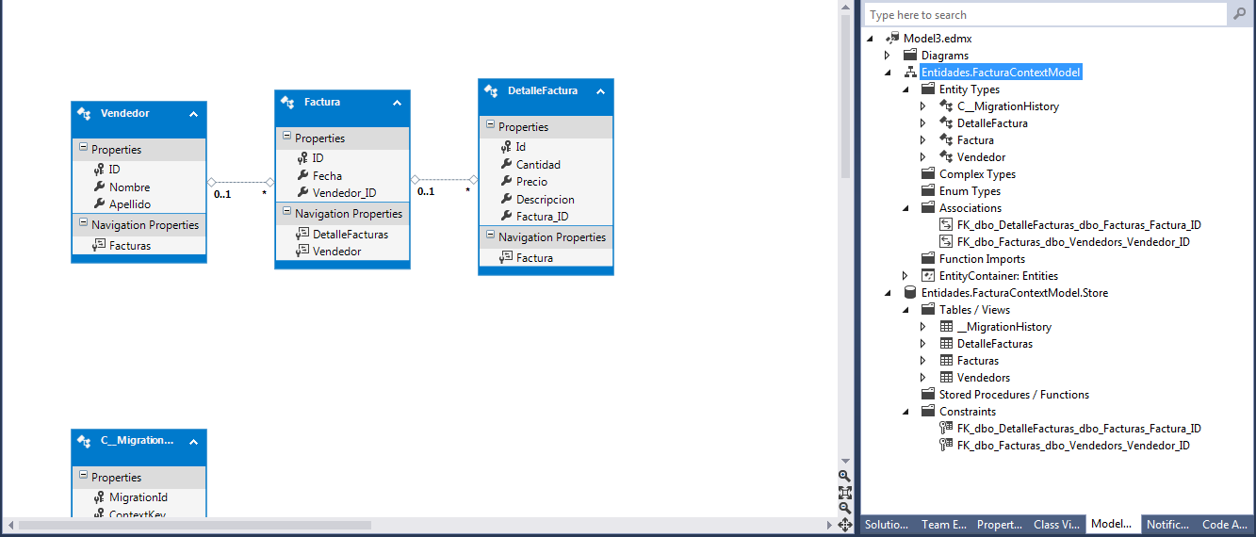
Arquitectura
El modelo Conceptual
Es un set de objetos que describe la estructura del negocio y su mapeo con la base de datos.

Slide 9
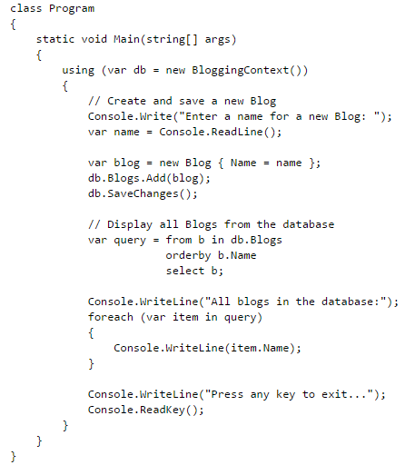
Leer y Guardar Datos

Slide 10
DEMO

